Slide 1
Vue 강의자료
NodeJS 설치

Slide 2
NodeJS 란?
서버사이드 자바스크립트

Slide 3
NodeJS 란?
서버측에서 실행될수 있는 자바스크립트 실행환경

Slide 4
NodeJS 란?
자바스크립트라면
흔히 브라우저에 내장된 형태인데
밖으로 꺼내져서
서버에 활용할 수 있게 한 자바스크립트 환경

Slide 5
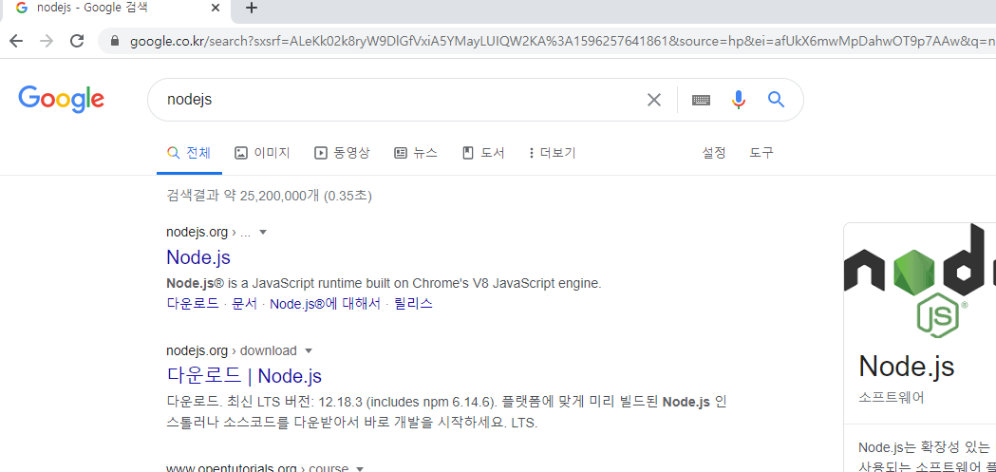

Slide 6
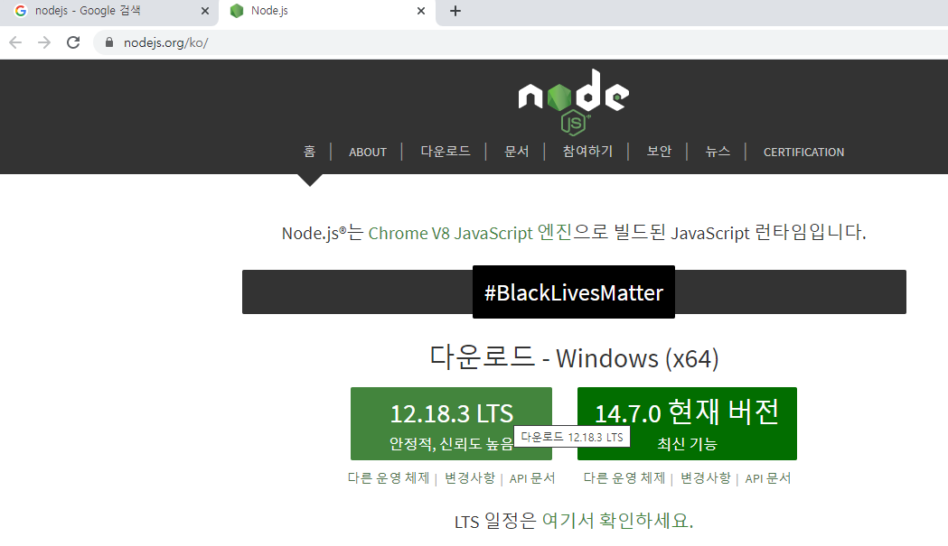

Slide 7
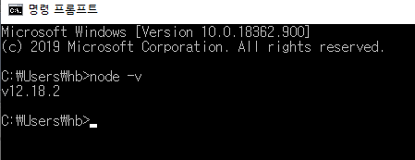

Slide 8
NodeJS 를 설치하면
NodeJS 와 NPM이 설치됨

Slide 9
NPM이란?
Node Package Manager

Slide 10
NPM이란?
자바스크립트 라이브러리
공개 저장소

Slide 12
끝

